Slide 1
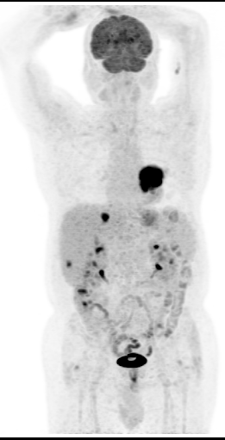
Tedavi öncesi
Tedavi sonrası

Slide 2
Notes:
Larenks ca

